Slide 1
Государственное учреждение образования
«Гимназия №2 г. Солигорска»
Людмила Антоновна Ларчик
Учитель истории и обществоведения высшей квалификационной категории
Урок истории Беларуси в 6 классе
Тема урока : «Хозяйственное развитие и культура»

Slide 2

Домашнее задание:
§5,
на основании иллюстрации
«Замок в Троках» с. 47,
составить рассказ о Трокском замке.
(разрешается пользоваться дополнительными источниками)

Slide 3
Хозяйственная
жизнь и культура

Slide 4
Вспомните!
Что было главным занятием населения белорусских земель?
Какая система земледелия была распространена на территории Беларуси в Раннем и Высоком средневековье?
3. Какие сельскохозяйственные культуры сеяли наши предки?
4. Каких животных разводили жители белорусских земель?
Какие дополнительные занятия были характерны для жителей данных
территорий?
6. Как назывался крестьянский двор с хозяйственными постройками?

Slide 5
Жизнь крестьян во времена Средневековья была непростой.
Войны, неурожаи приводили к голоду, росту смертности среди населения и к упадку только сельских поселений.
В начале XIV в. в Европе наступило похолодание.
Выяснить + и – изменений, произошедших на белорусских землях.
Стр. 42-43.

Slide 6
Изменения в жизни и занятиях
-
+
1. Замедление хозяйственного
развития;
2. Сокращение численности
городского населения;
3. Сокращение территории
городов;
4. Продукция ремесленников
стала менее разнообразной;
5. Упадок старых городов;
Возникновение новых поселений(мелкие города);
2. Рост количества городского населения за счёт крестьян;
3. Развитие обработки металлов, кузнечного, слесарного, ювелирного ремесел;
4. Разделение кожевенного ремесла на обработку кож и шорное ремесло (изготовление лошадиной упряжи).
5. С XIIIв. изготовление крупноразмерного
кирпича, черепицы;
6. С XIV в. в Беларуси при постройке печей
использовались изразцы.

Slide 7
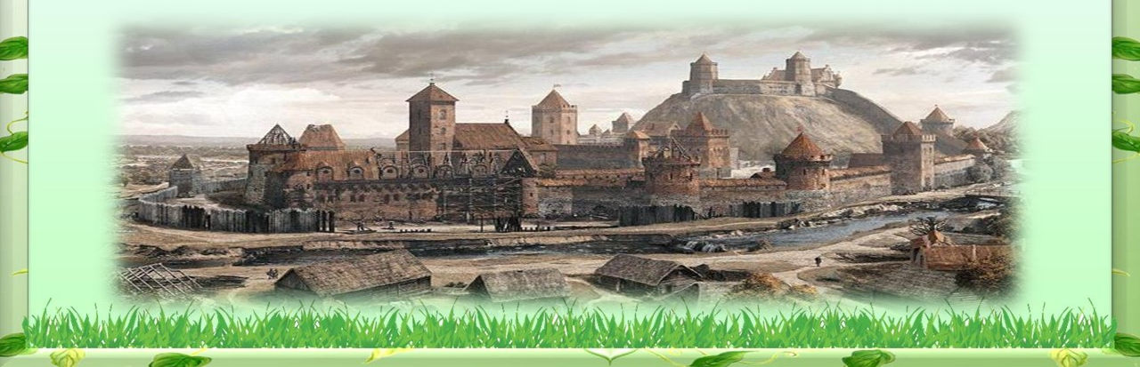
Что же стало результатом этих изменений?
Отделение ремесла от сельского хозяйства;
Переселение в города ремесленников;
Быстрый рост городов;

Slide 8

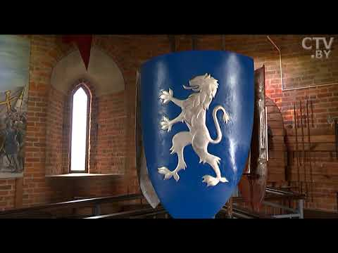
Не будем забывать о том, что XIIIв.- время образования ВКЛ, с одной стороны, и возрастания внешней угрозы-с другой. Поэтому особое значение придавалось строительству оборонительных сооружений.
С конца XIIIв. начинается возведение каменных башен.
Как вы думаете, какие функции они должны были выполнять?
Сторожевые, мощный оборонительный пункт, жильё.
https://youtu.be/f5iHpKWJtCc

Slide 9
В XIV в. развернулось активное строительство зáмков.
В первой половине XIV в. были построены Верхний и Нижний зáмки в Витебске.
На рубеже ХIV—XV вв. началось строительство величественного замка в Троках.
Появился новый тип зáмка — кастель.
Внимание вопрос!
Рассмотрите иллюстрации на стр. 46-47 учебника:
Опишите, как выглядел замок-кастель?
Назовите элементы романского и готического стилей, присутствующие в данных сооружениях.

Slide 10
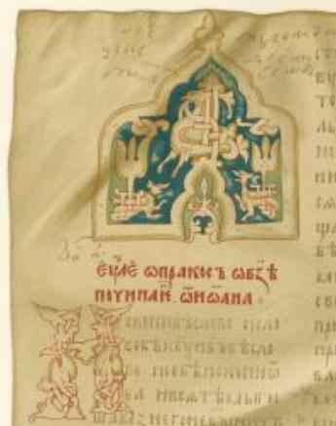
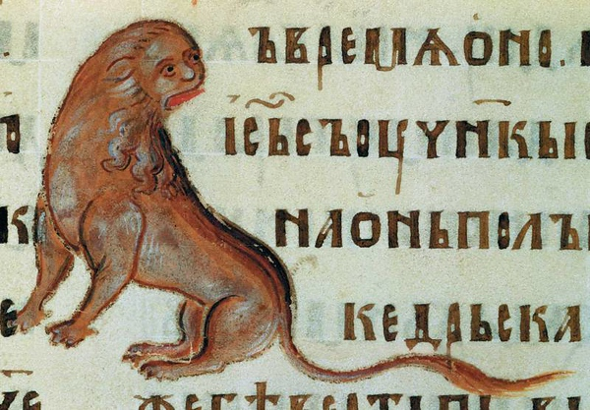
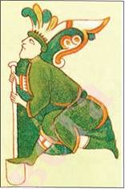
Изобразительное и декоративно-прикладное искусство.
Вспомните, что мы относим к декоративно-прикладному искусству?
Инициалы Мстижского евангелия XIVв.

Slide 11
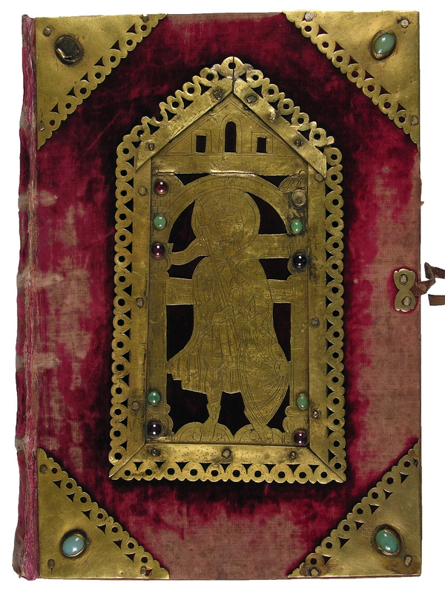
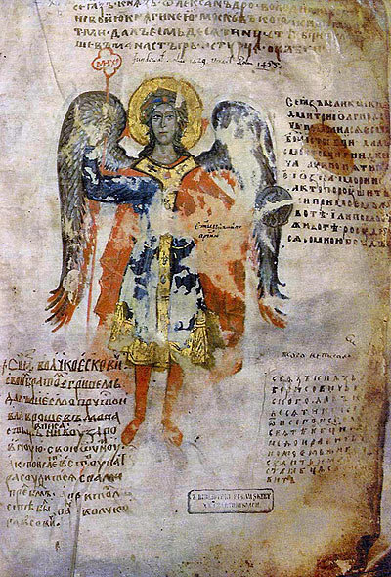
Лавришевское евангелие

Slide 12
Замедление хозяйственной жизни не остановило экономического и культурного развития белорусских земель.
Здесь сохранялись и продолжались традиции периода IX—XIII вв.
В XIV в. в культуре ВКЛ стало ощущаться и западноевропейское влияние.
Сочетание византийско-русских и западноевропейских традиций придавало культуре белорусских земель своеобразные черты.

